Slide 1



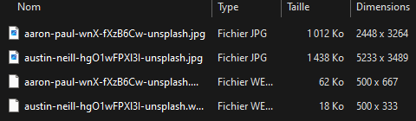
Avant Après
gallery/concerts
gallery/concerts

Slide 2
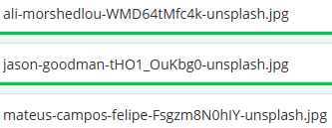


Avant Après
gallery/entreprise
gallery/entreprise
gallery/entreprise

Slide 3



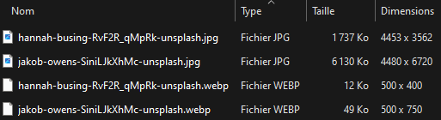
Avant Après
gallery/mariage
gallery/mariage

Slide 4



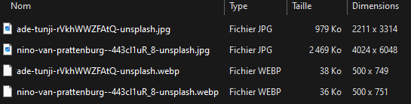
Avant Après
gallery/portraits
gallery/portraits

Slide 5
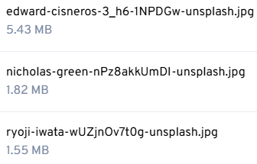
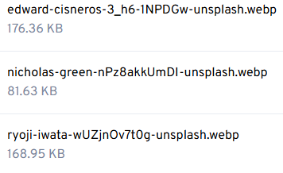
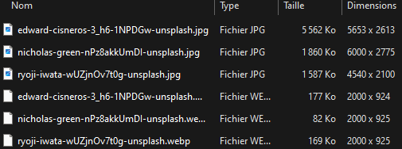
Avant Après
Slider/
Slider/
Slider/

Slide 6






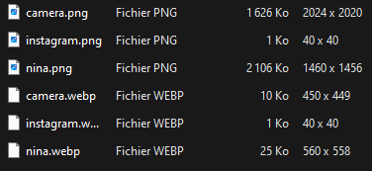
Avant Après
image/

Slide 7
Avant TOTAL Après

Slide 8
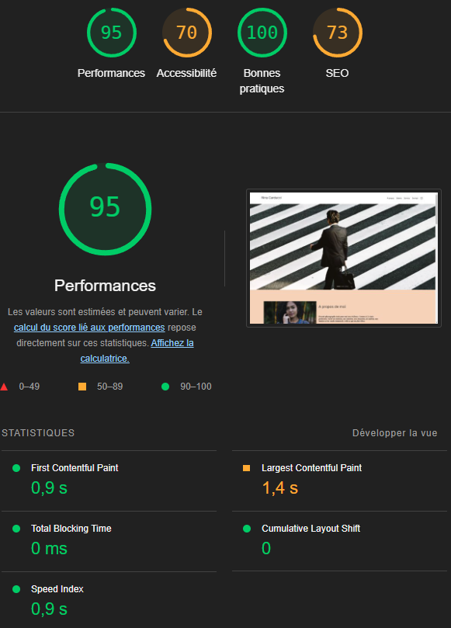
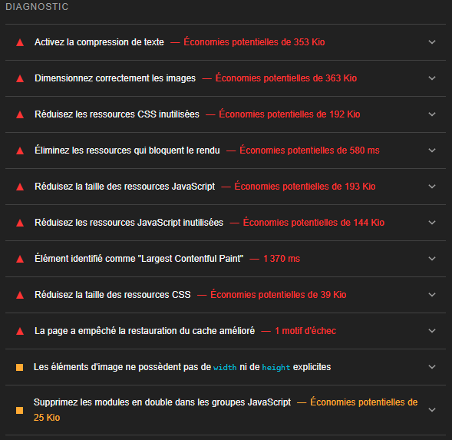
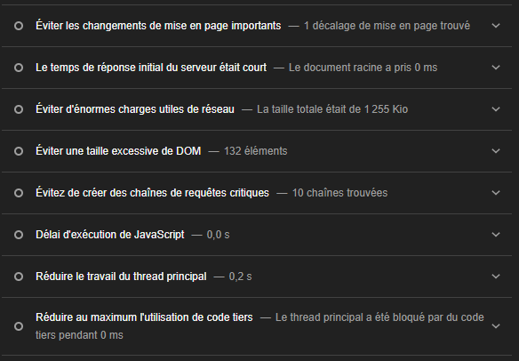
Score et diagnostique de performance après modifications de .jpg et .png en .webp

